Slide 1
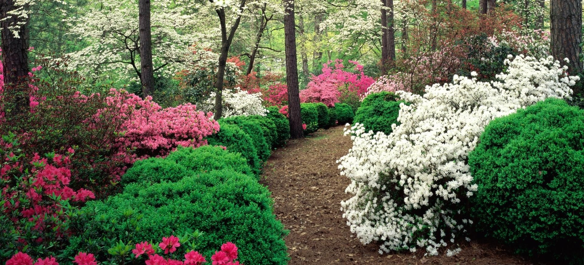
Využití keřů v sadovnictví
Ing. Zuzana Bukvičková

Slide 2
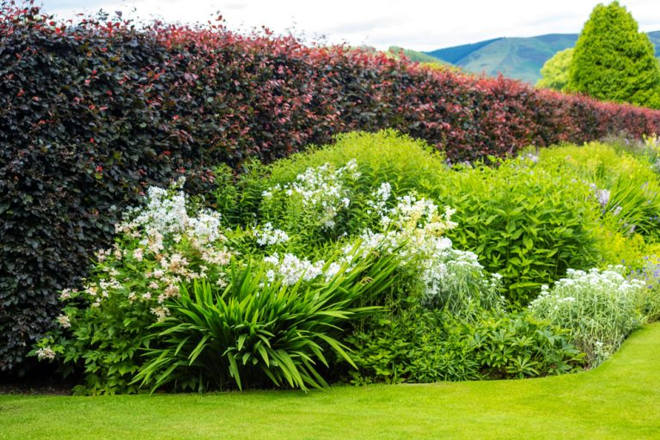
Využití keřů v sadovnictví
Stříhané živé ploty
Volně rostoucí živé ploty
Solitéry
Skupinové výsadby a záhony
Pěstování v nádobách

Slide 3
Stříhané živé ploty
Rostliny snášející řez, dostatečně kompaktní
Zajímá nás: plánovaná výška, stanoviště, půdní podmínky, zásobení vodou
Zpravidla na veřejných prostranstvích a pro oddělení domů v novostavbách
Minimální údržba – pouze střih a zálivka – dobře připravená půda a použití mulče

Slide 4
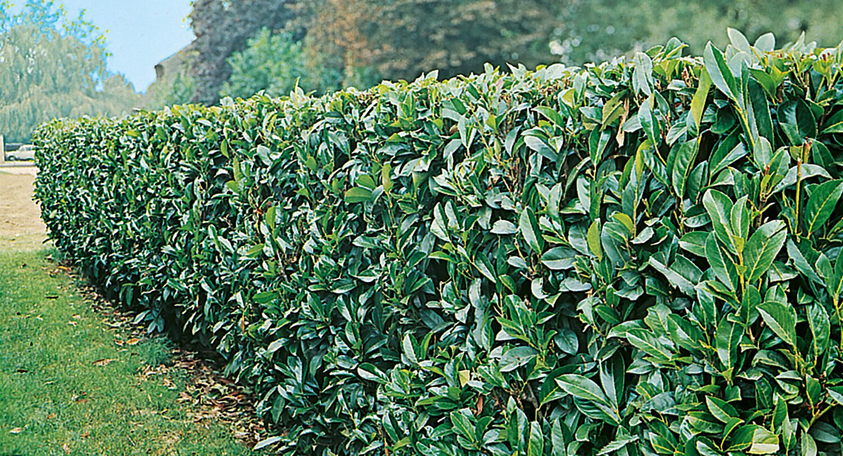
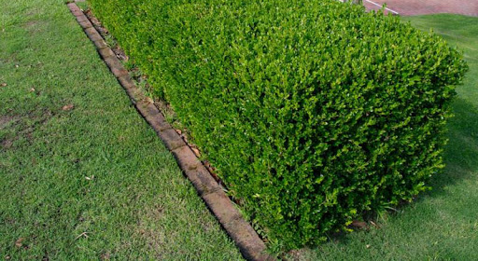
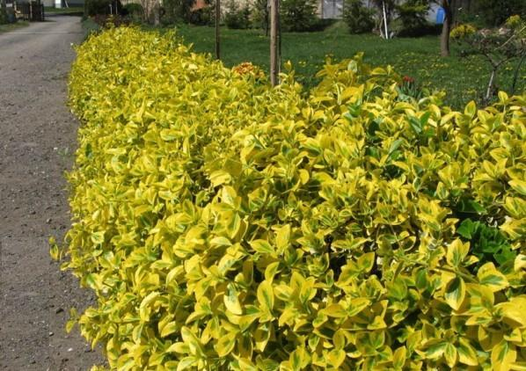
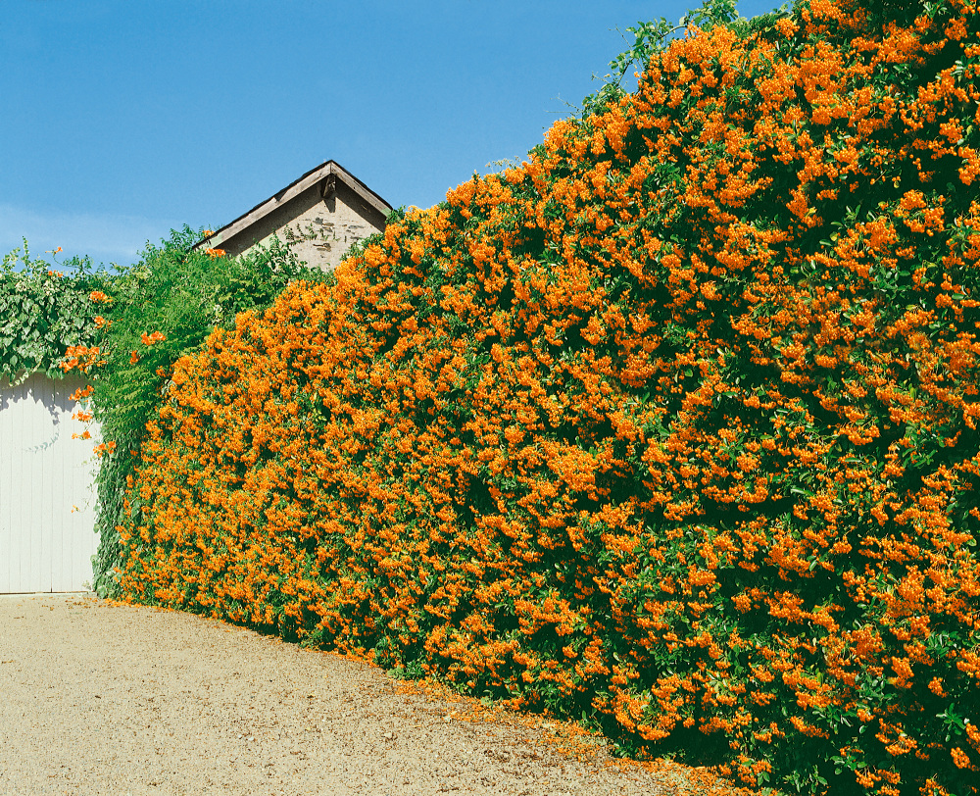
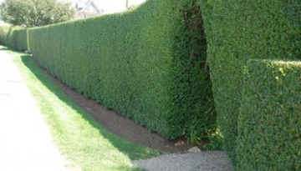
Stříhané živé ploty - stálezelené
Bobkovišeň lékařská - Prunus laurocerasus (1)
Zimostráz vždyzelený – Buxus sempervirens (2)
Brslen japonský - Euonymus japonicus (3)
Hlohyně šarlatová – Pyracantha coccinea (4)
Ptačí zob obecný – ligustrum vulgare (5)
1
2
4
3
5

Slide 5
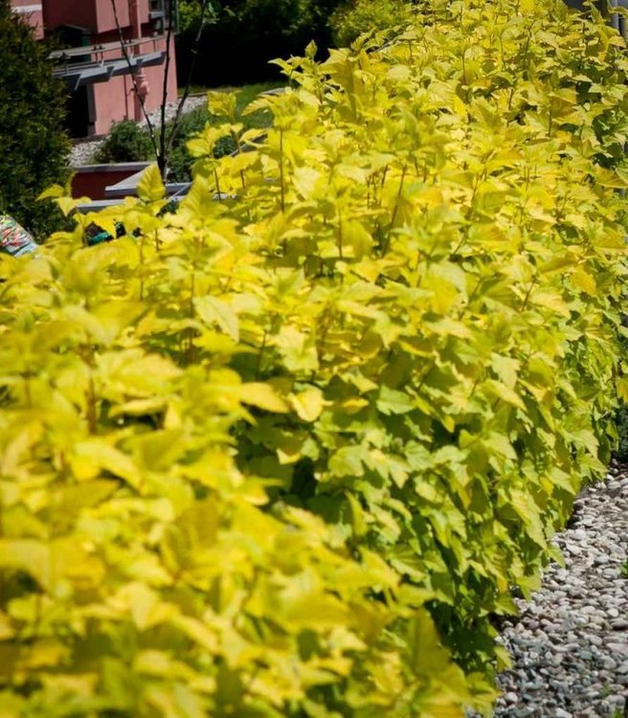
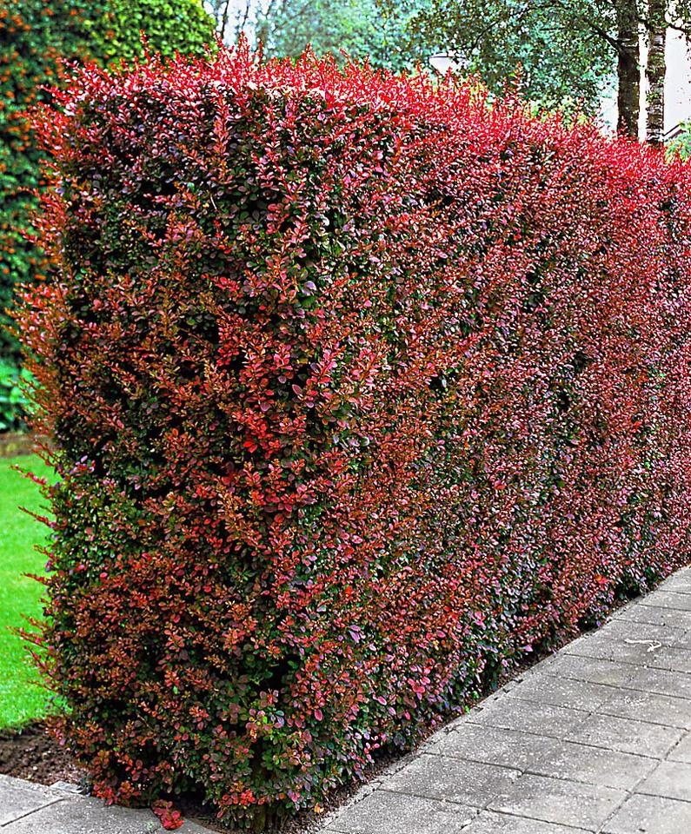
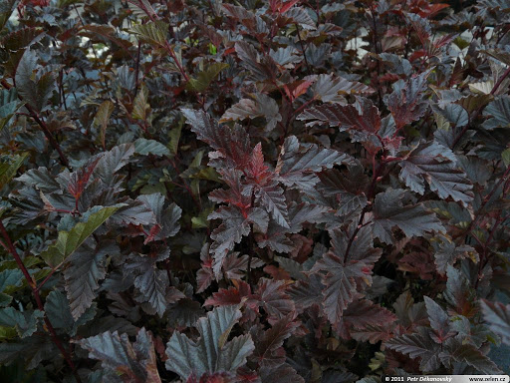
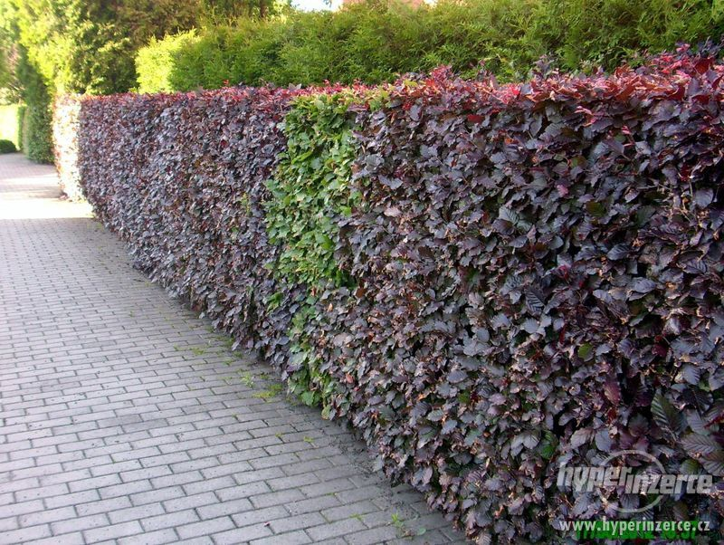
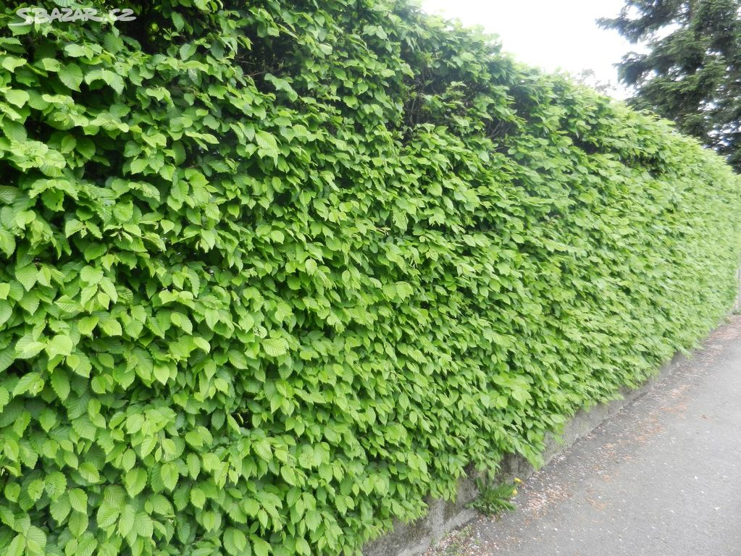
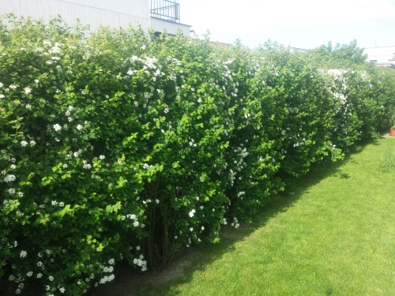
Stříhané živé ploty - opadavé
4
Buk lesní – Fagus sylvatica (1)
Habr obecný – Carpinus betulus (2)
Tavolník van Houtteův – Spiraea x vanhoutteii (3)
Tavola kalinolistá - Physocarpus opulifolius (4)
Dřišťál Thunbergův - Berberis thunbergii (5)
5
2
3
1

Slide 6
Volně rostoucí živé ploty
Rostliny kompaktní, zajímavé texturou
Zajímá nás: plánovaná výška, stanoviště, půdní podmínky, zásobení vodou
Zpravidla na okrajových částech – dostatek prostoru, oddělení od polí apod.
Minimální údržba – pouze zálivka – dobře připravená půda a použití mulče
Často ozdobné květem, plody
tzv. Ptačí ploty – útočiště pro ptactvo (husté keře na hnízdění, bobule – ne všechny jedlé pro ptáky jsou jedlé i pro lidi)
Tzv. Jedlé ploty – s plody jedlými pro lidi

Slide 7
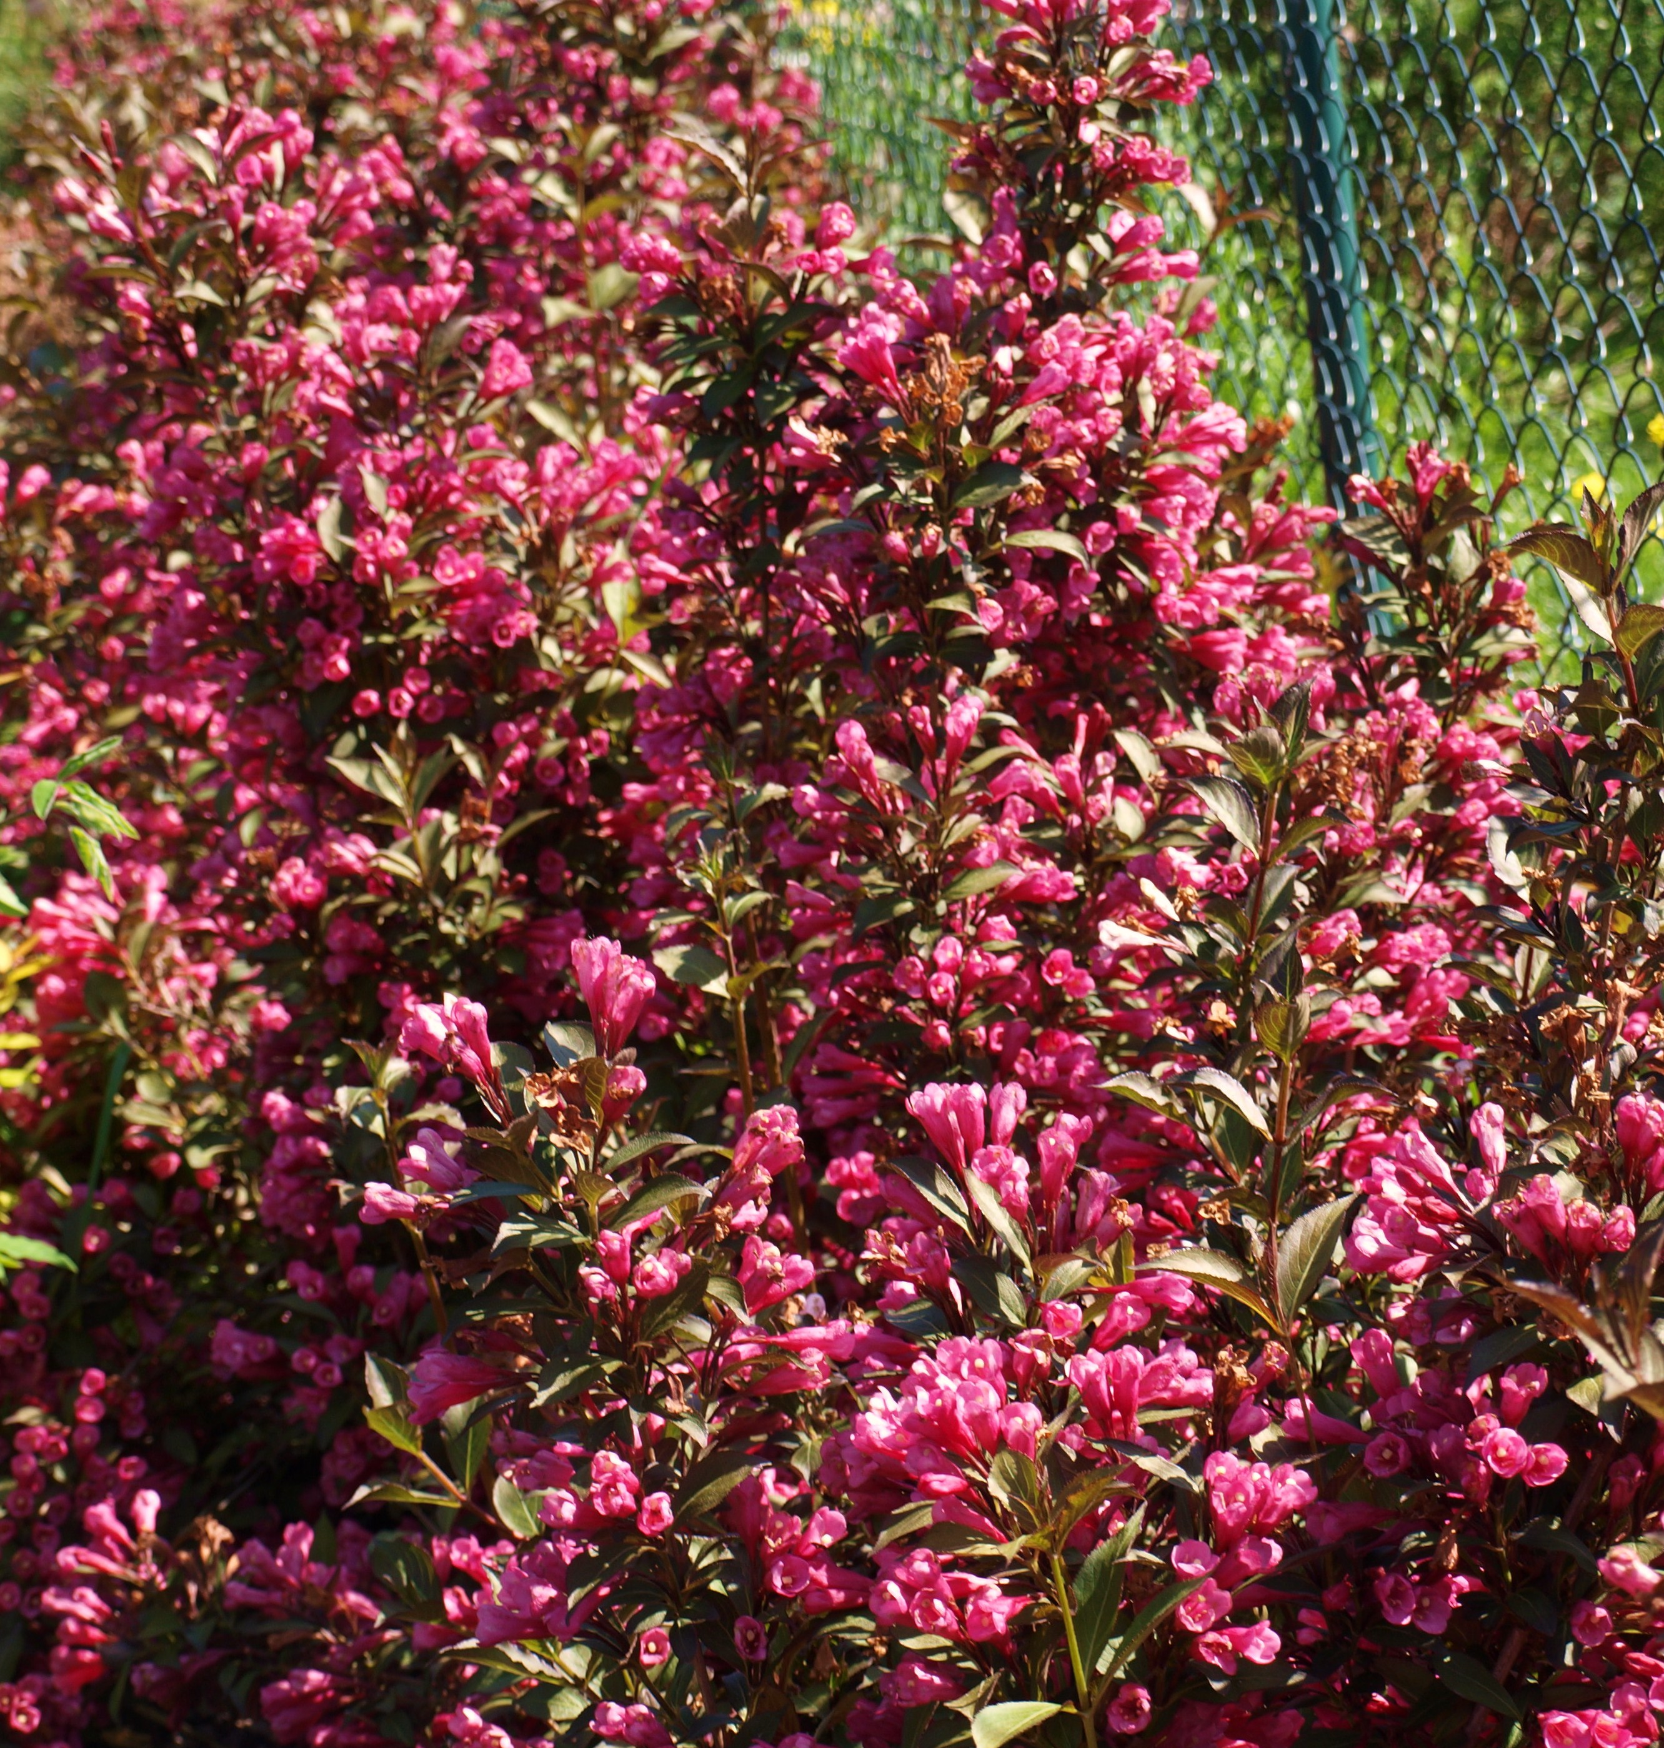
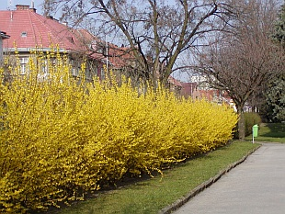
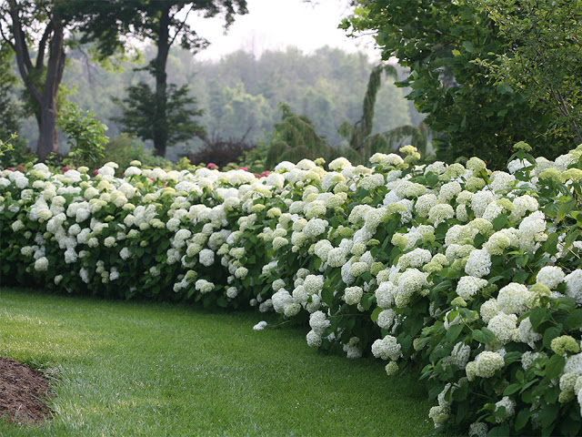
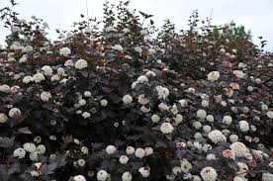
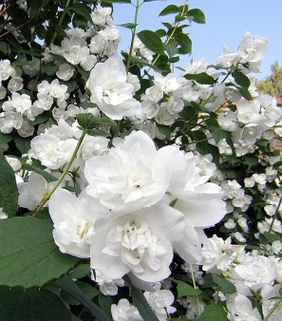
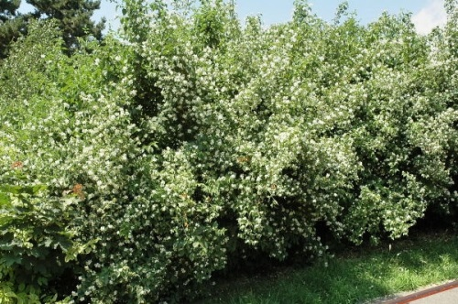
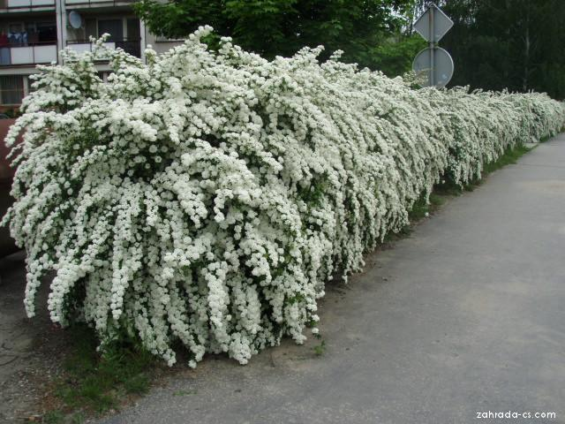
1
Volně rostoucí živé ploty - kvetoucí
Vajgélie květnatá - Waigela Florida (1)
Pustoryl věncový - Philadelphus coronarius (2)
Zlatice prostřední - Forsythia intermedia (3)
Tavola kalinolistá - Physocarpus opulifolius (4)
Tavolník van Houtteův – Spiraea x vanhoutteii (5)
Hortenzie latnatá – Hydrangea paniculata (6)
3
6
2
2
4
5

Slide 8
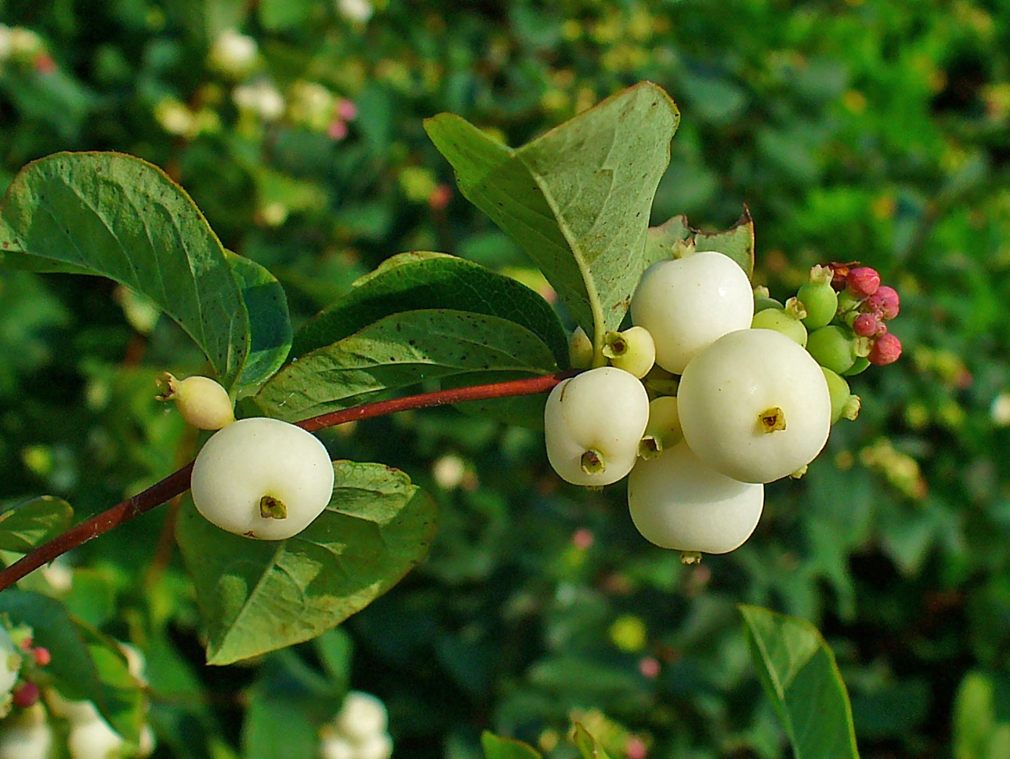
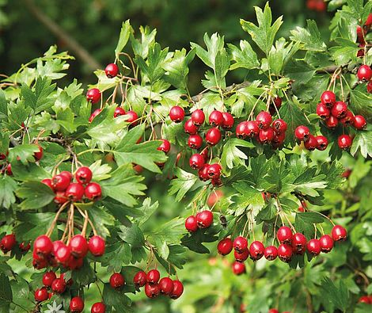
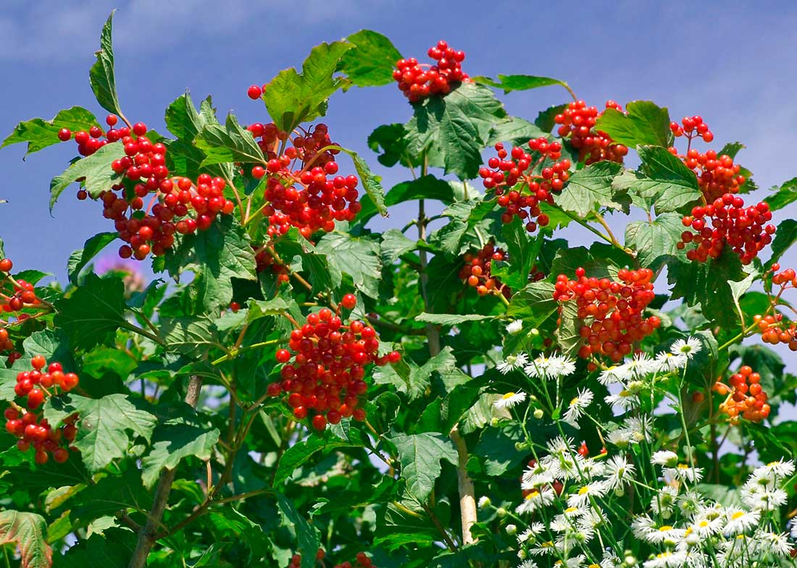
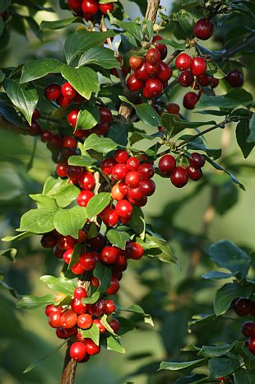
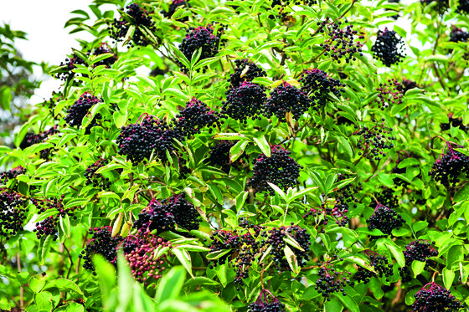
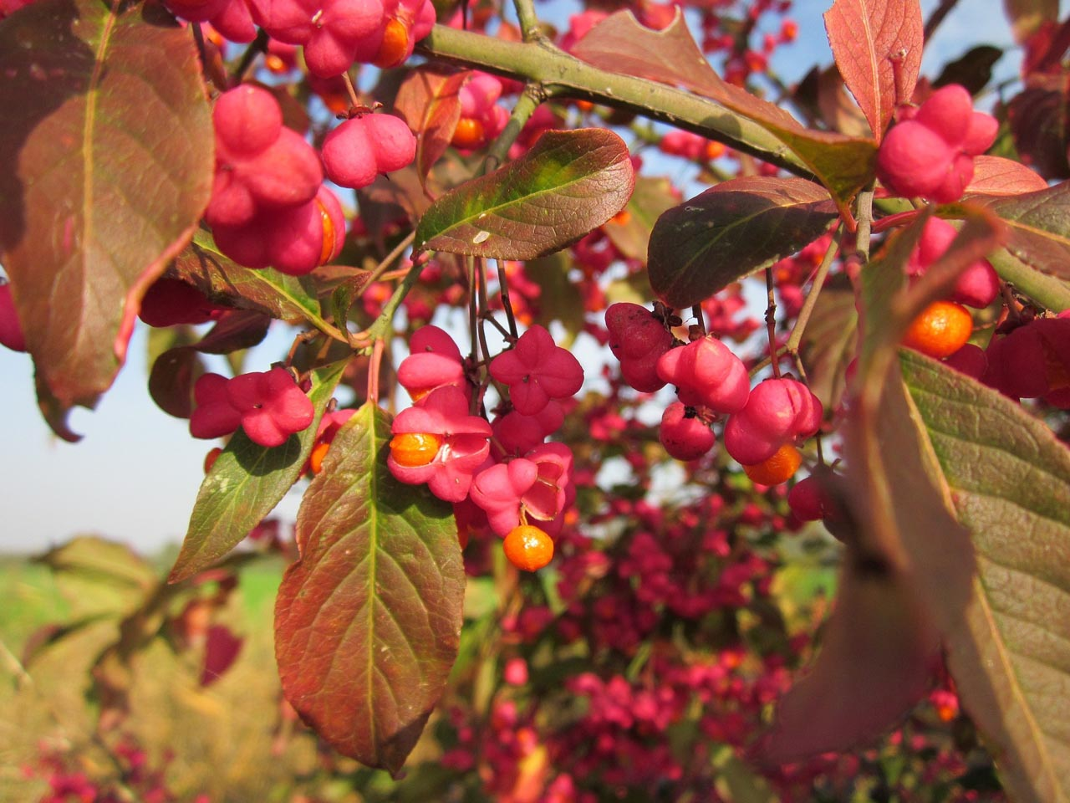
Volně rostoucí živé ploty - ptačí
1
4
Ptačí zob obecný – Ligustrum vulgare
Pámelník bílý - Symphoricarpos albus (1)
Kalina obecná - Viburnum opulus (2)
Bez černý - Sambucus nigra (3)
Hloh jednosemenný - Crataegus monogyna (4)
Brslen evropský - Euonymus europaeus (5)
Dřín obecný - Cornus mas (6)
2
5
6
3

Slide 9
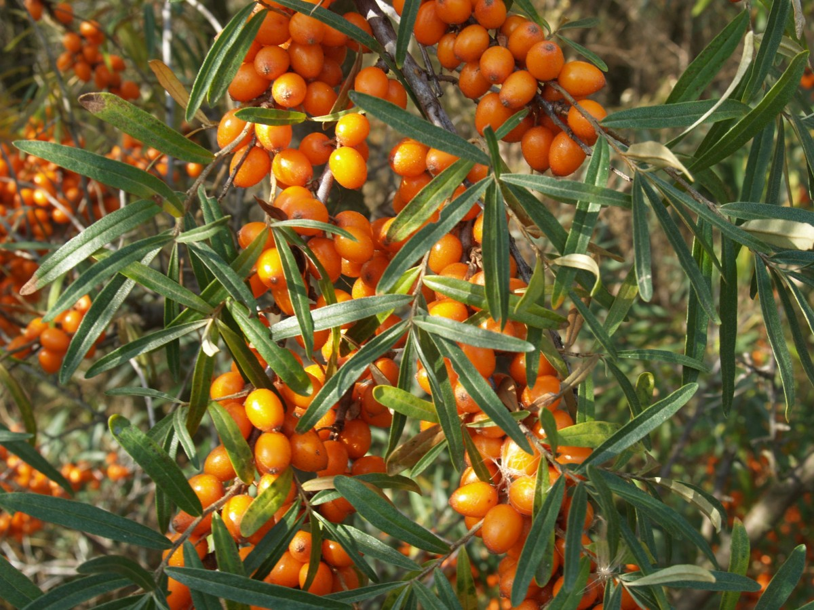
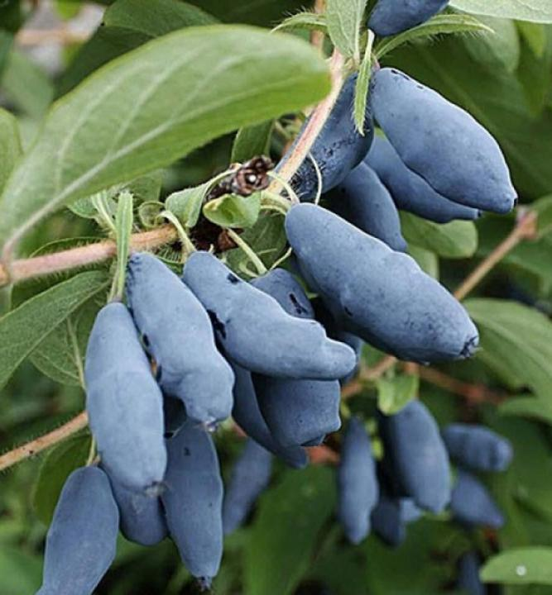
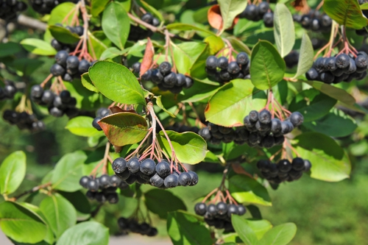
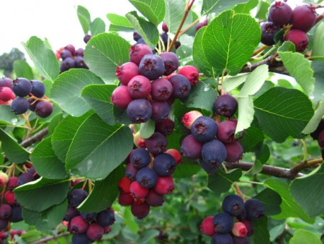
Volně rostoucí živé ploty - jedlé
Dřín obecný - Cornus mas
Muchovník Lamarckův - Amelanchier lamarckii (1)
Rakytník řešetlákovitý - Hippophae rhamnoides (2)
Temnoplodec černý – Aronia melanocarpa (3)
Zimolez kamčatský – Lonicera kamtschatica (4)
Bez černý - Sambucus nigra
2
4
1
3

Slide 10
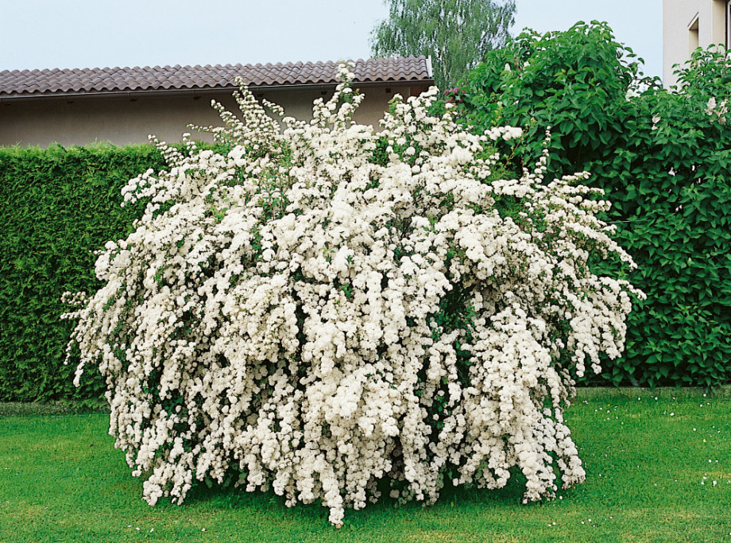
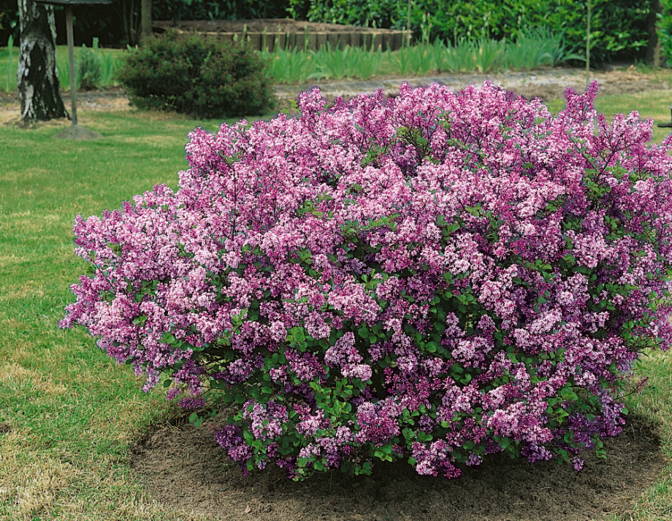
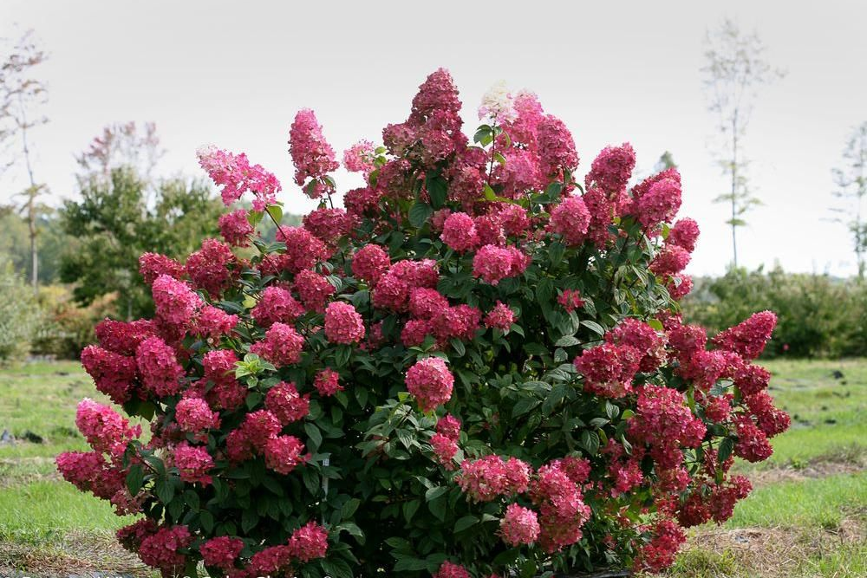
Solitéry
1
Habitus kompaktní
Celoroční ozdobnost (listy, květy, plody)
Lze využít téměř všechno, co je hezké
Tavolník van Houtteův – Spiraea x vanhoutteii (1)
Hortenzie latnatá – Hydrangea paniculata (2)
Šeřík Mayerův – Syringa mayerii (3)
3
2

Slide 11
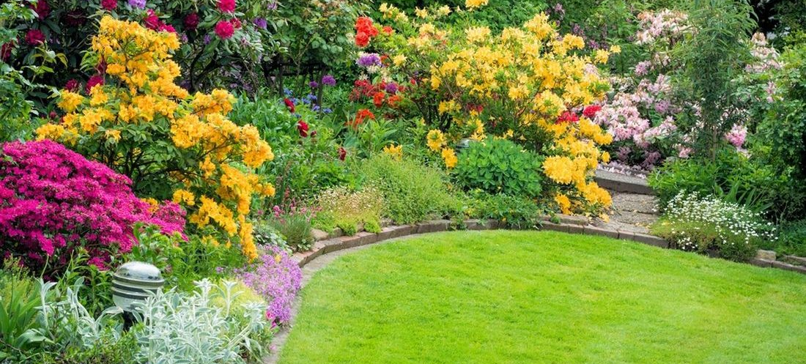
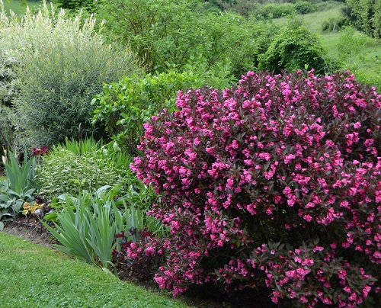
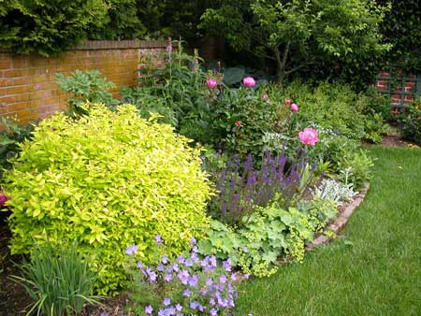
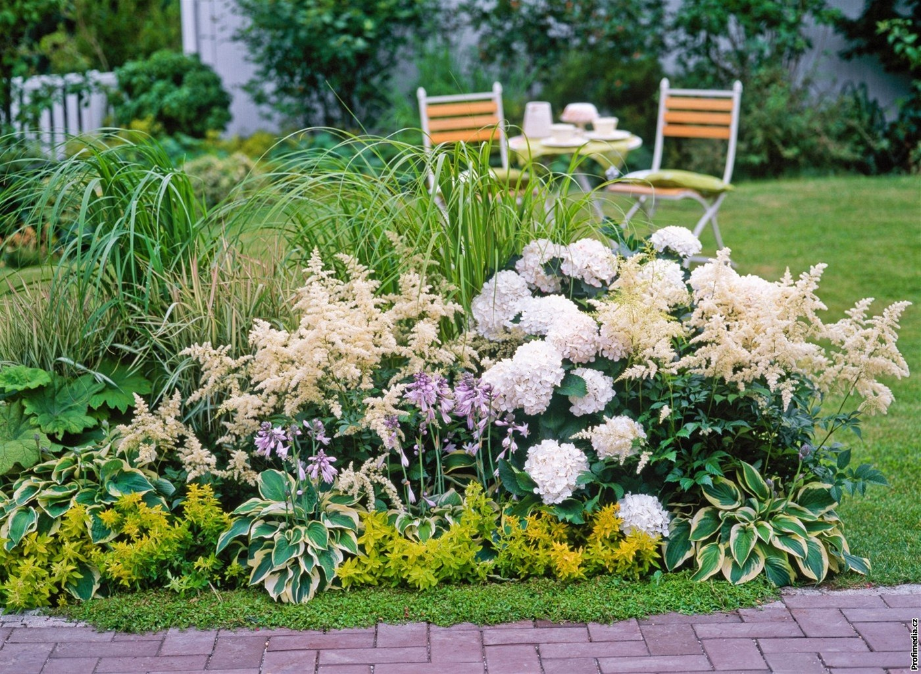
Skupinové výsadby a záhony
Stejné nároky na prostředí
S dalšími keři nebo trvalkami

Slide 12
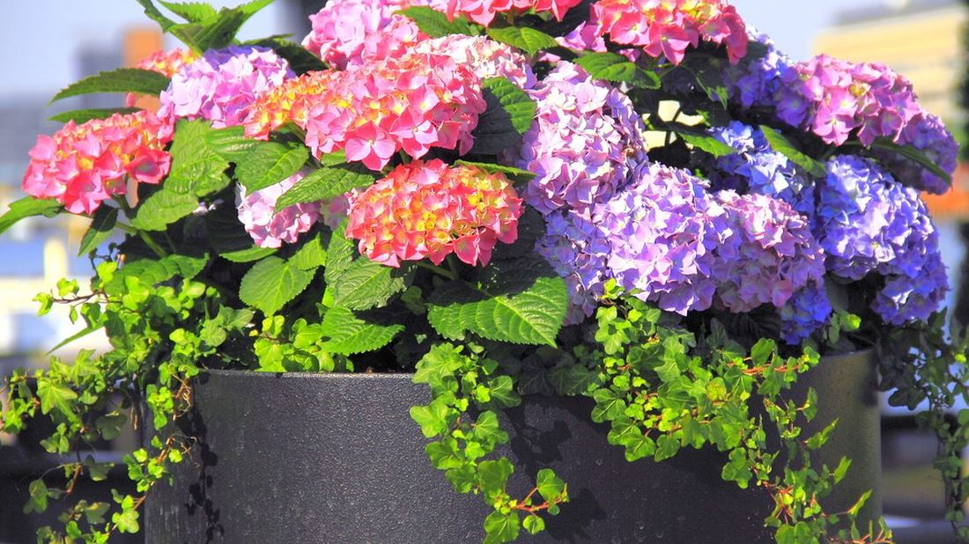
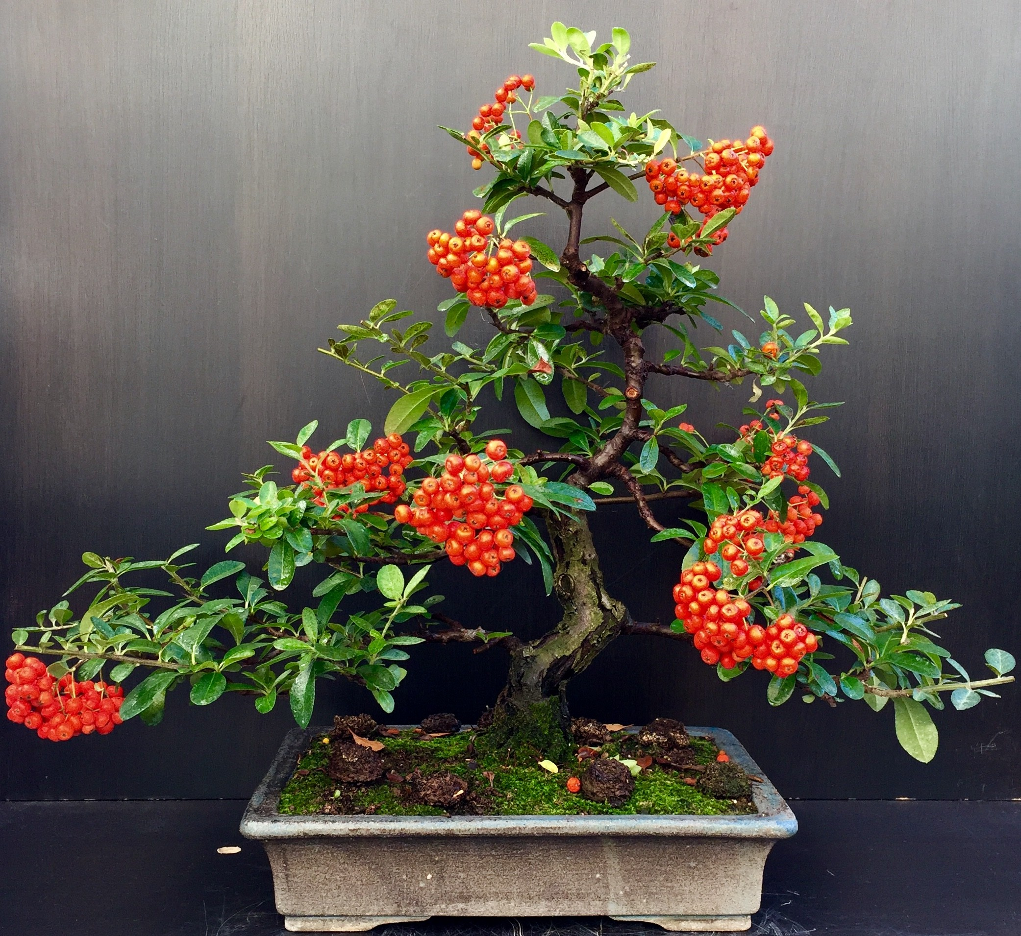
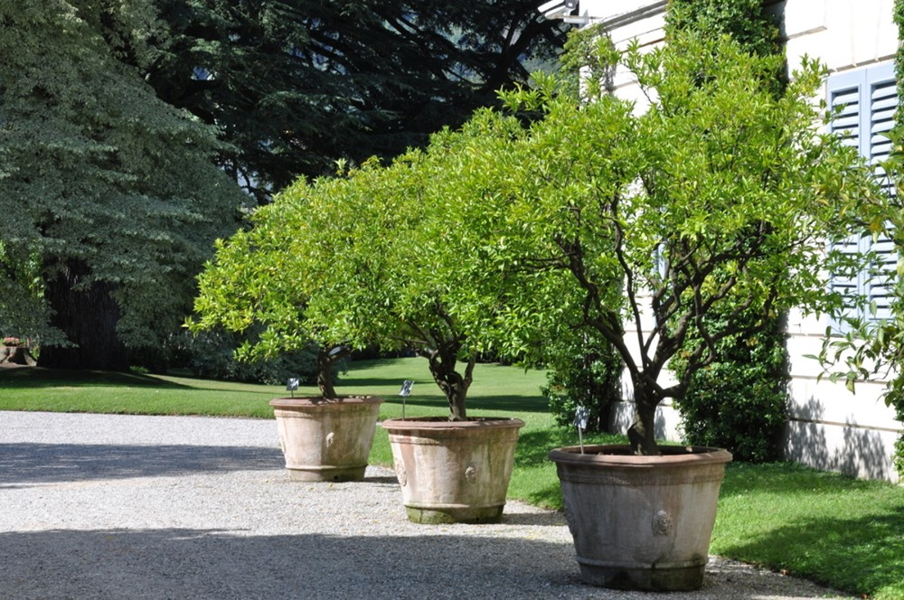
Pěstování v nádobách
Náročnější na péči (zálivka, výživa, přehřátí kořenů, vymrznutí)
Velké kultivary v nádobách se dají zastřihovat – nutná i péče o kořeny
Někteří to zvládají i v mininádobách – bonsai

